Slide 1

Арт терапія під час війни
Підготувала : Психолог Щерба Алла Сергіївна

Slide 2
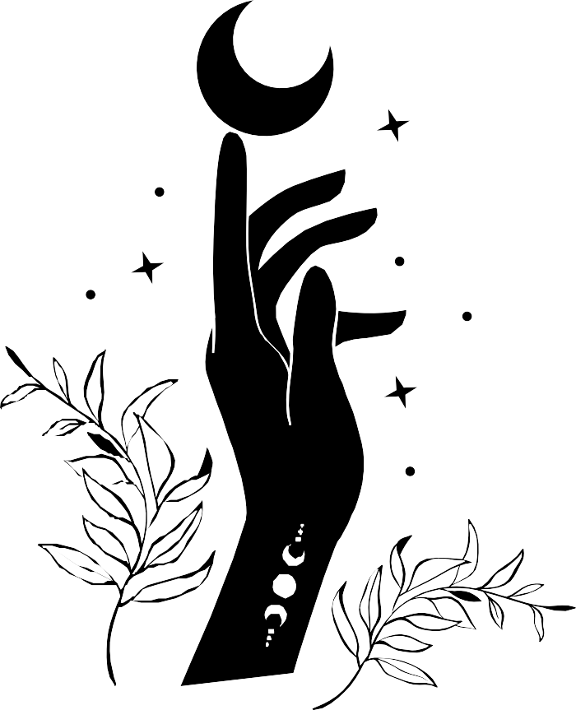
Арт терапія - це творчість
без правил

Slide 3
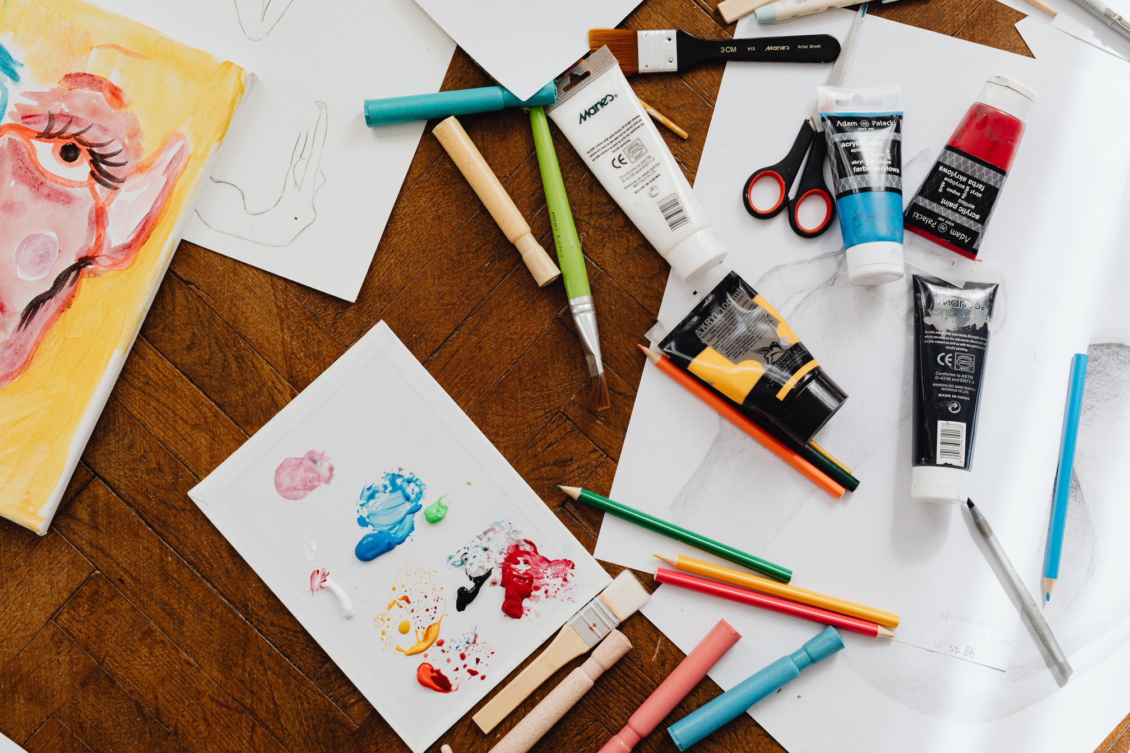
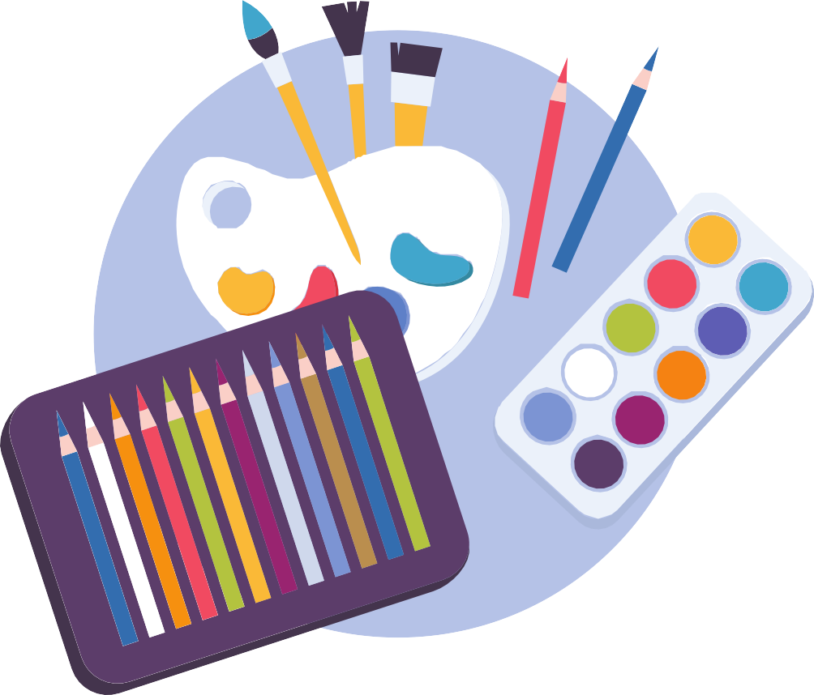
Це метод психотерапії, який дозволяє з допомогою творчості пережити внутрішні конфлікти, тривогу, страхи, що турбують людину.

Slide 4
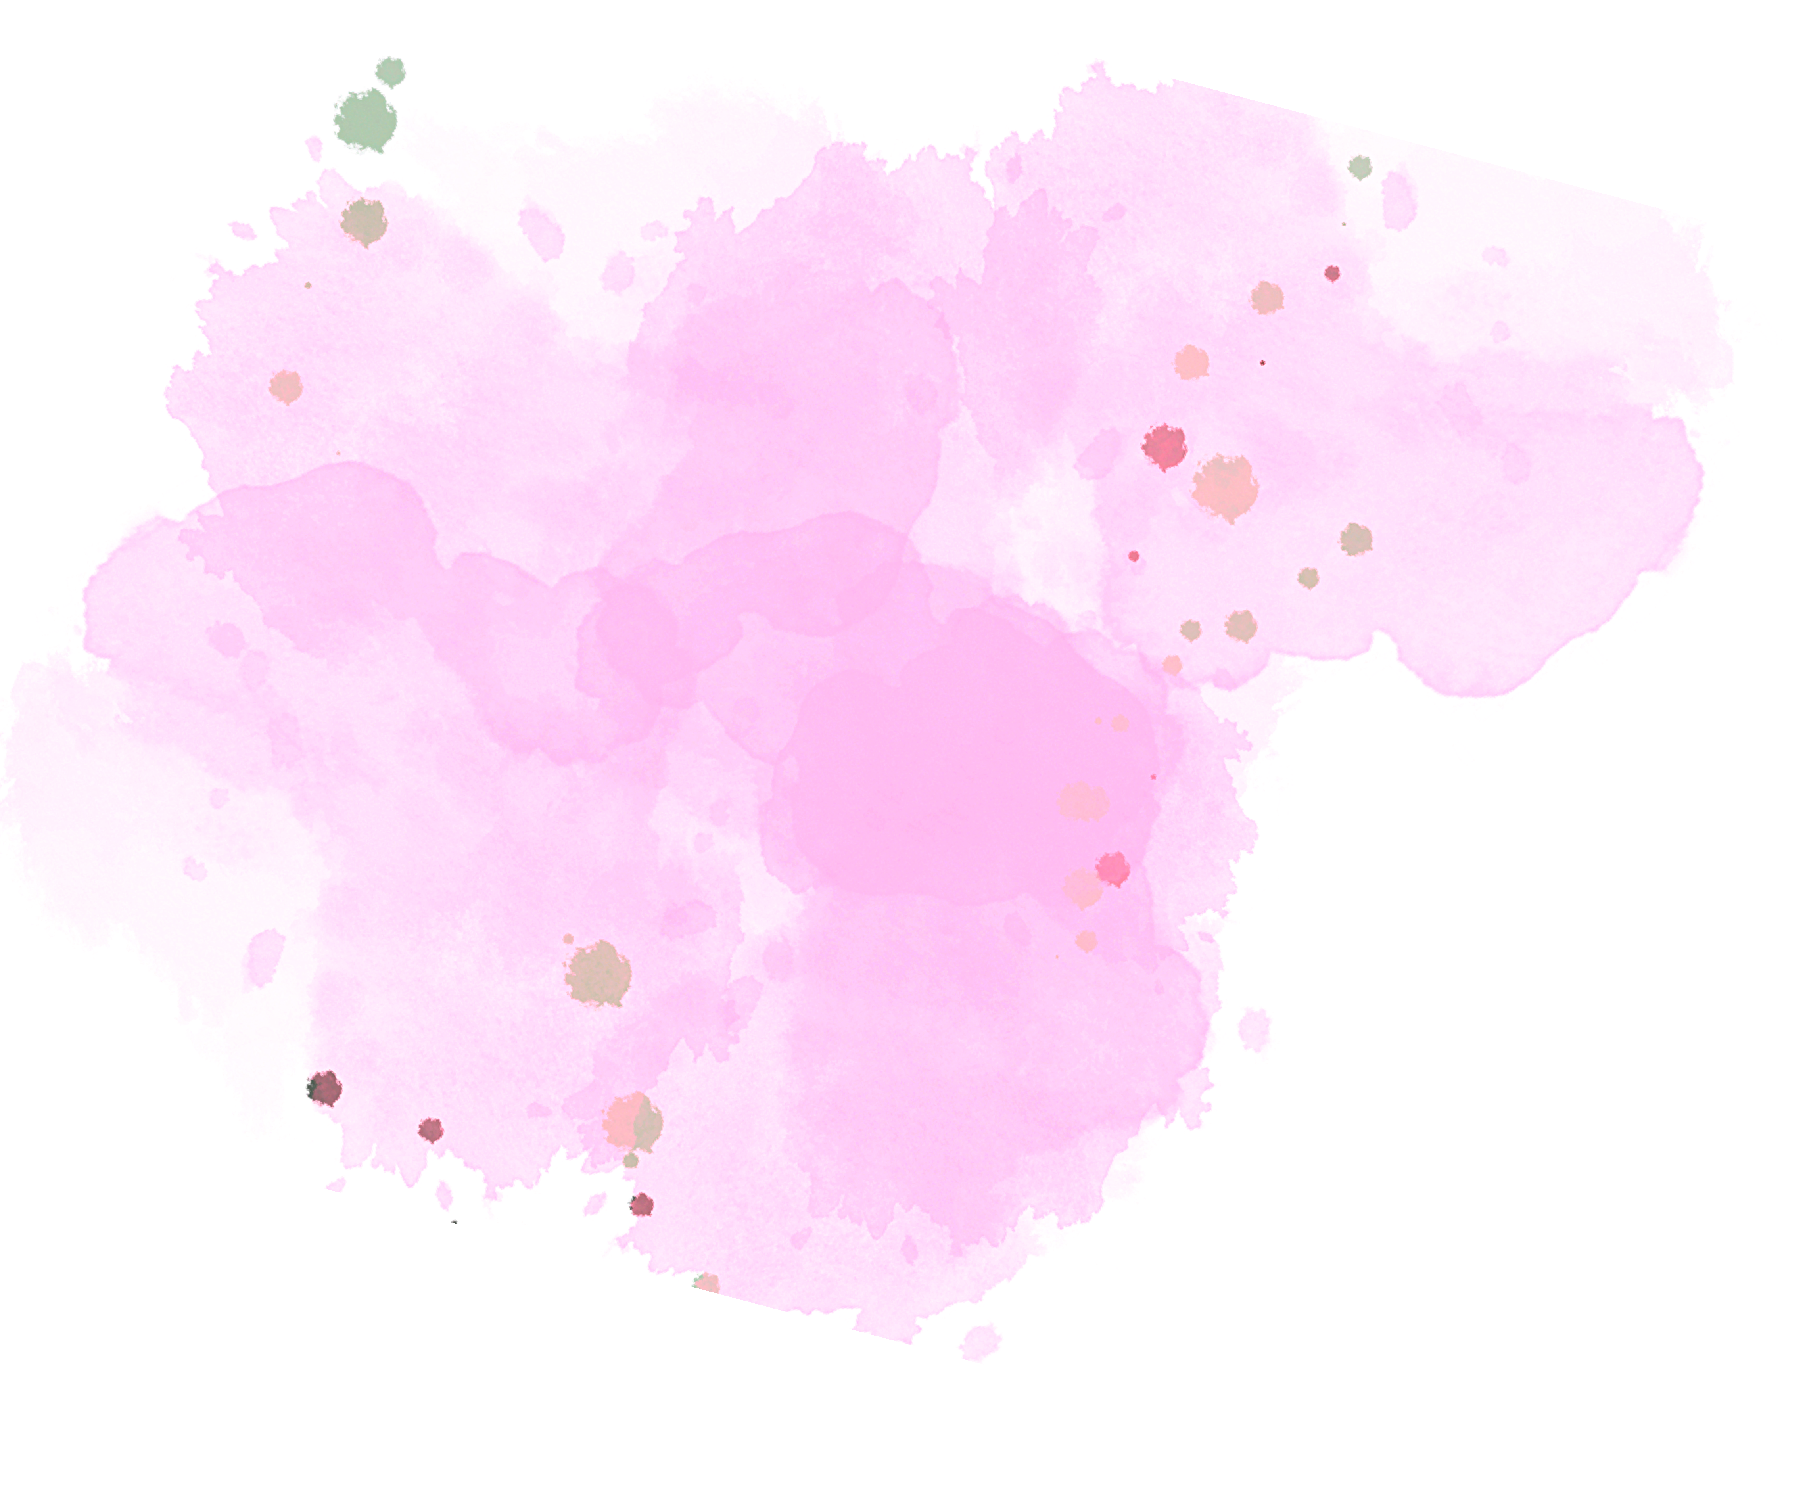
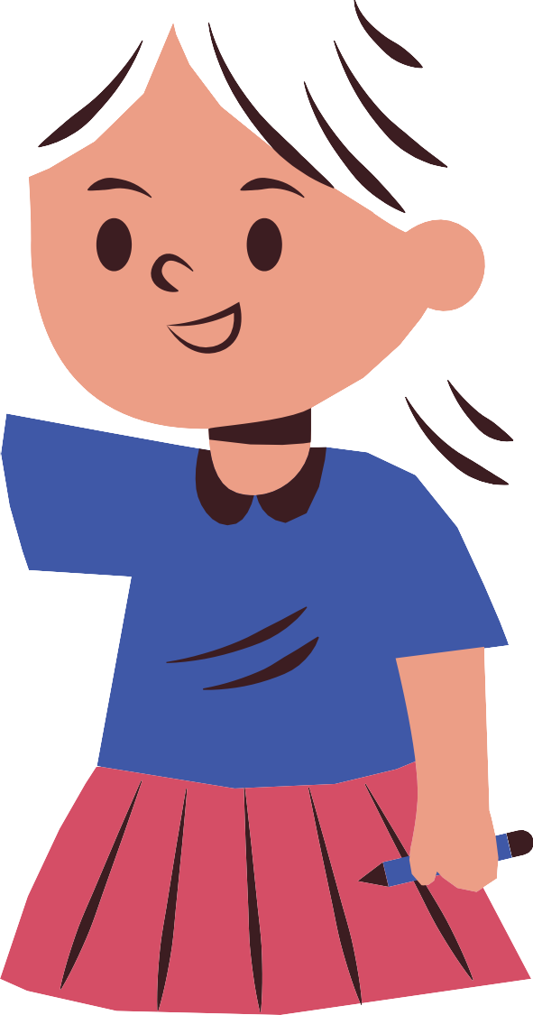

Для терапії підходить будь-яка творча діяльність, що допомагає проявити та висловити свої емоції.

Slide 5
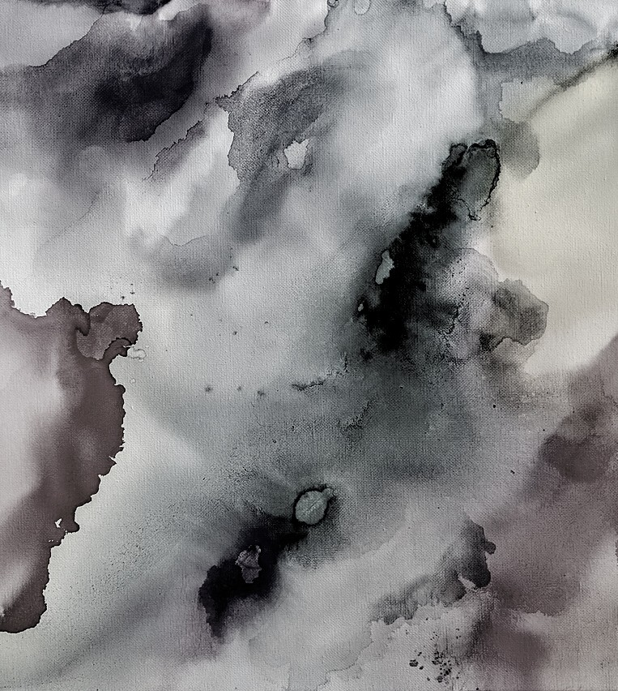
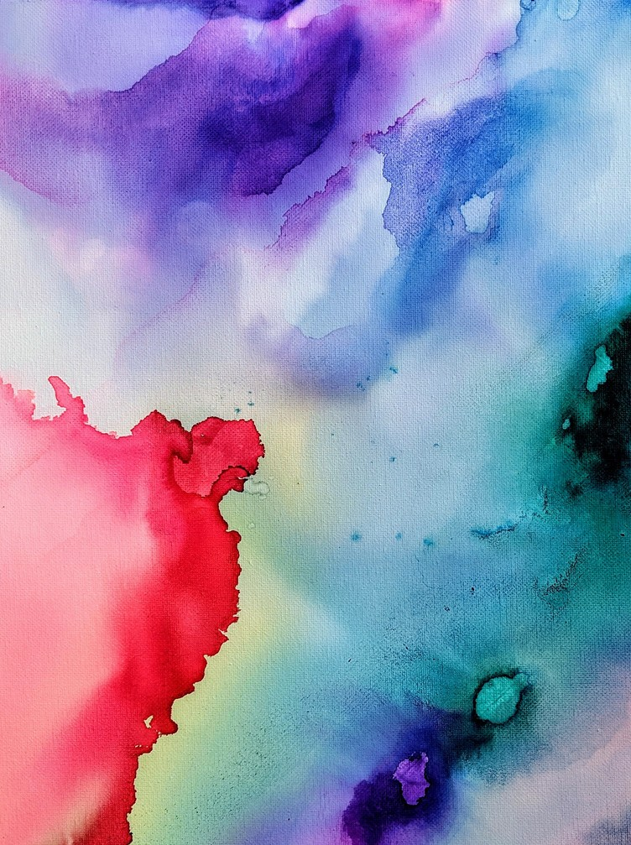
Арт - терапія, як і будь яка терапія може зашкодити тому слід дотримуватись певних правил
Необхідно створити комфортні умови для творчості
Забезпечити різноманітними матеріалами Організувати простір для систематичної та
планомірної роботи

Slide 6
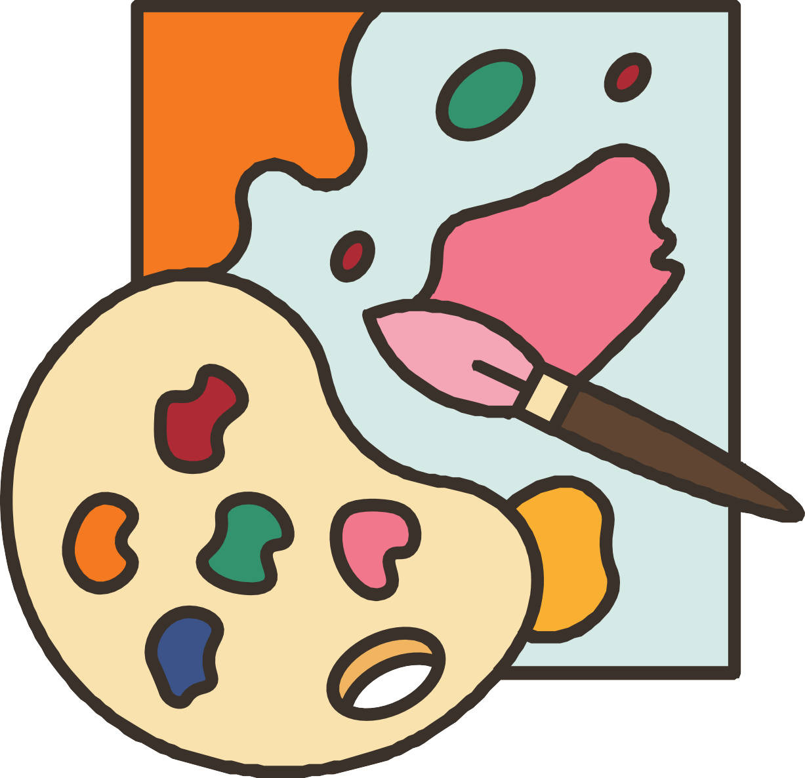


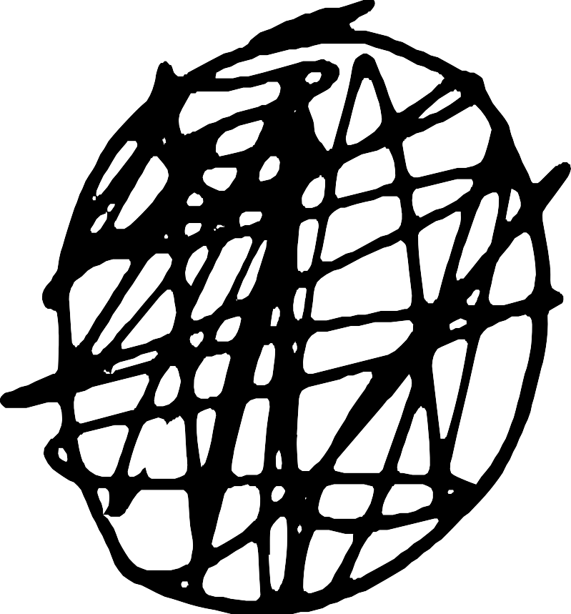

форми роботи
індивідуальні
групові
сімейні

Slide 7
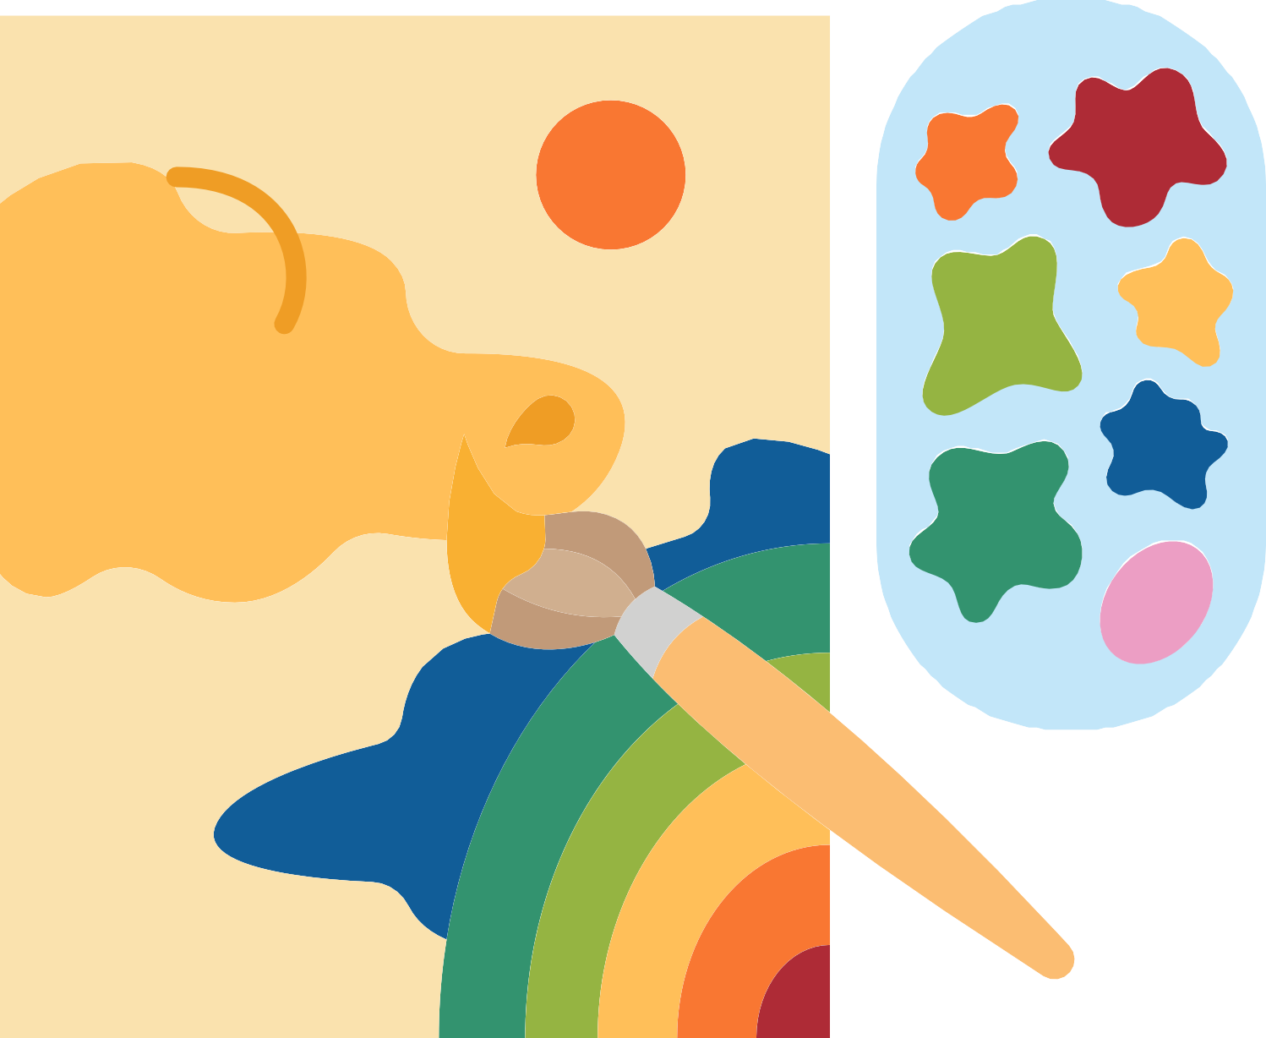

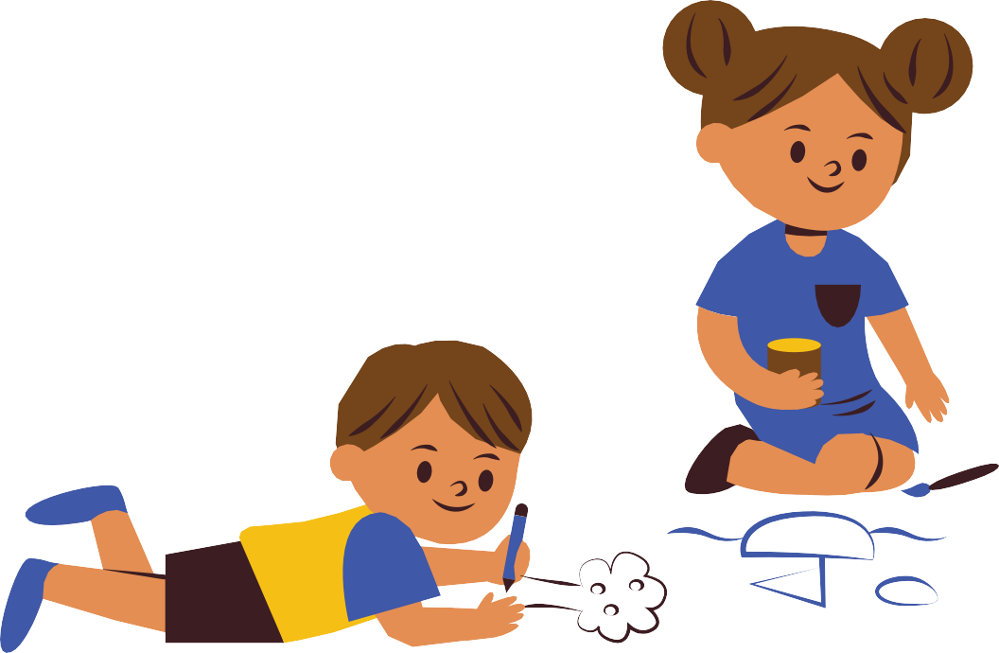
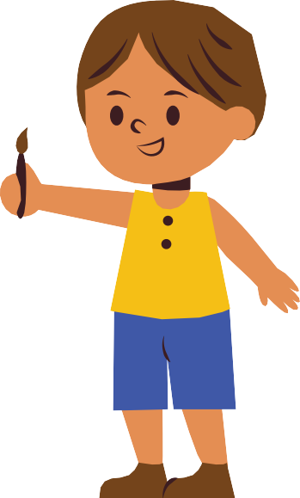
Головне не результат, а сам процес -
шлях виходу зі стану занепокоєння.
Обов'язкова умова - обговорення

Slide 8
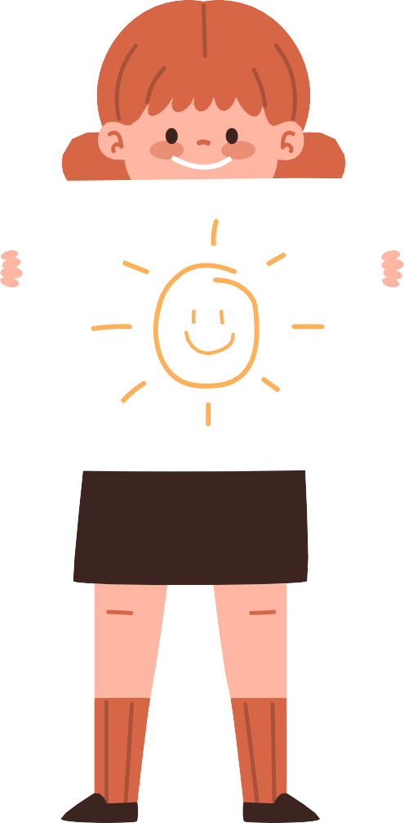
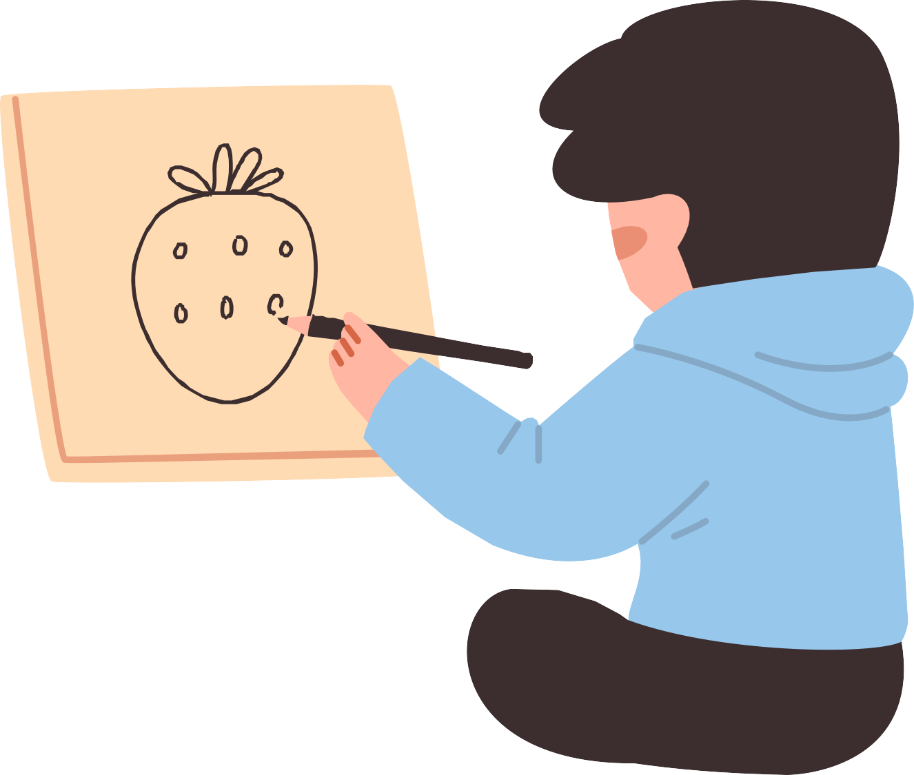
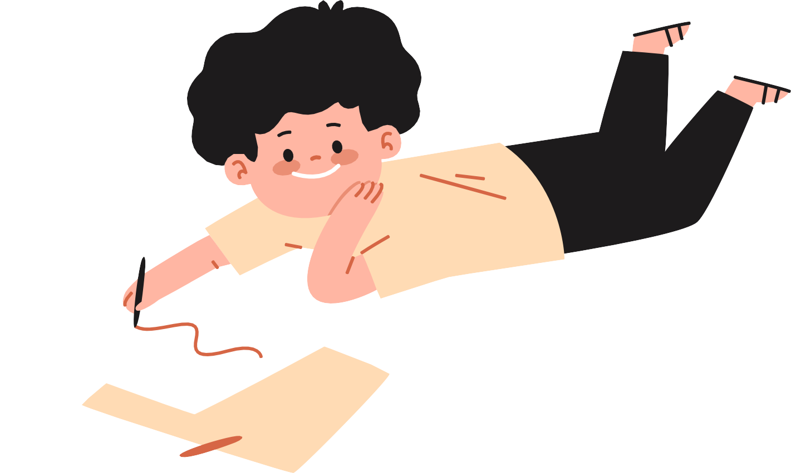
Ізотерапія - терапевтична робота з малюнком, в основі якої лежить принцип впливу кольору на психіку. Так, працюючи з певним кольором, можна аналізувати психологічний стан.

Slide 9
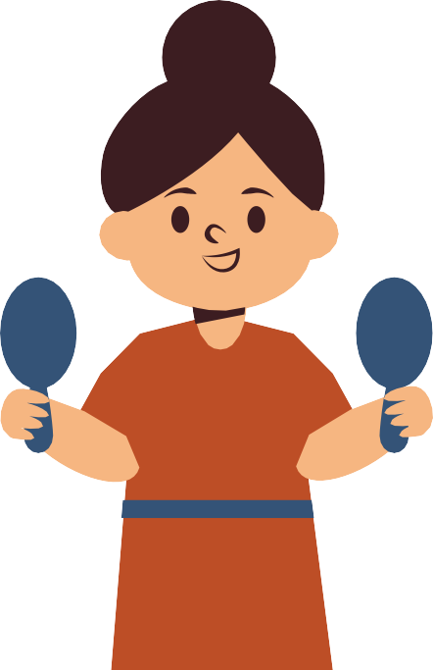
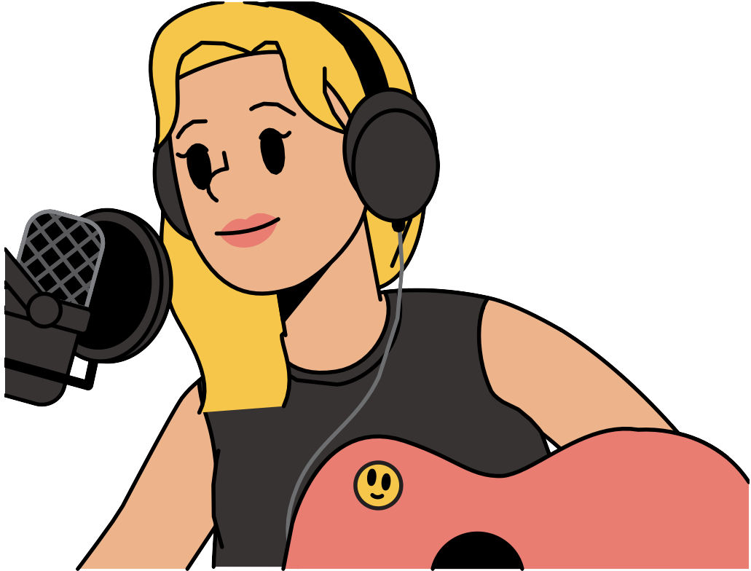
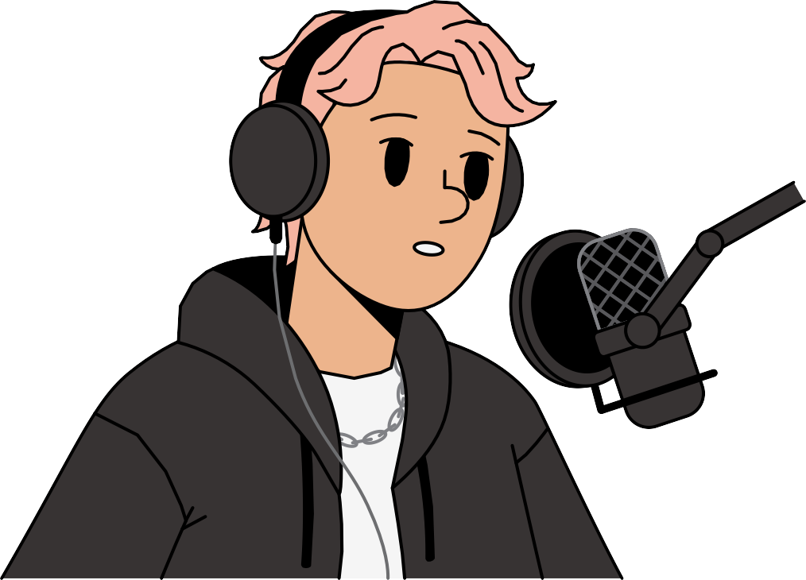



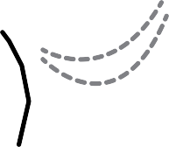

Музична терапія - вплив музики на психічний стан.
Різна музика по-різному впливає на людину, викликаючи різні біохімічні зміни організму. Так, мажорні мелодії викликають відчуття легкості, мінорні, навпаки, стимулюють тривожність і смуток. І останні вкрай важливі, бо «звільняють» накопичений
негатив.

Slide 10
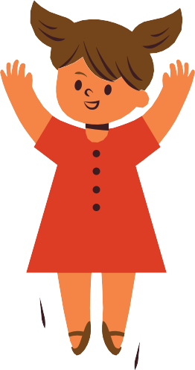
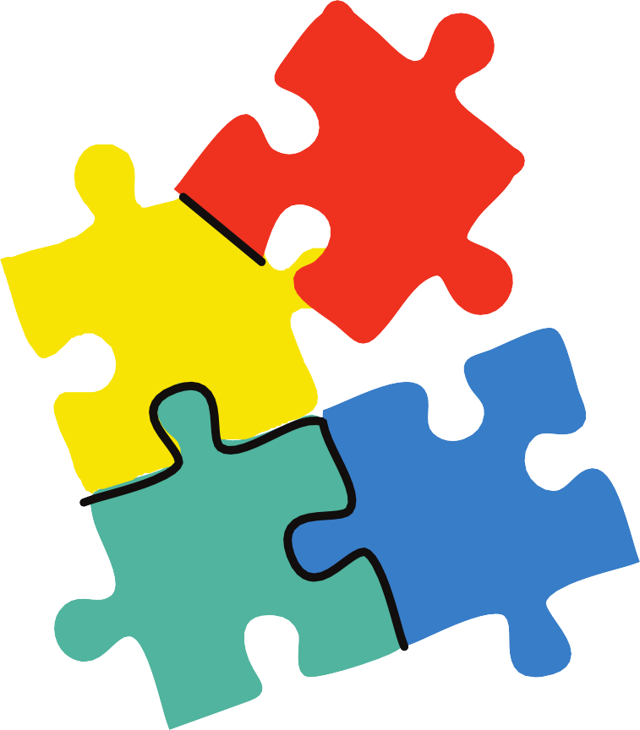
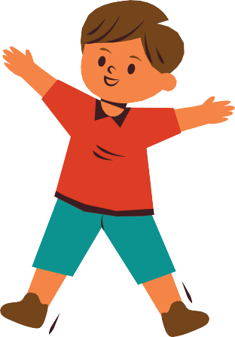
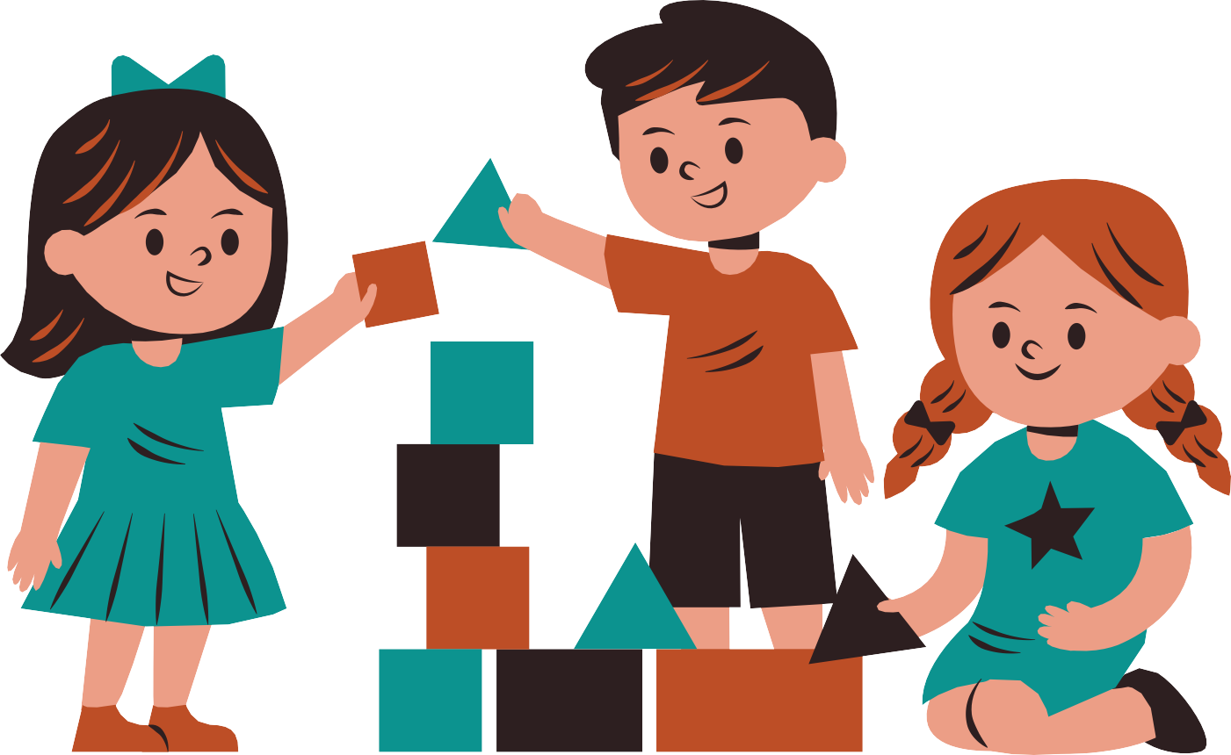
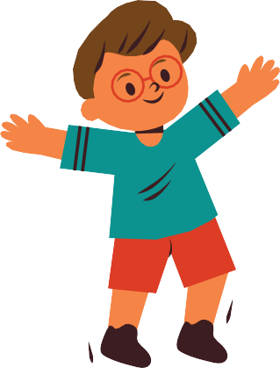
Терапевтична гра - навчає взаємодії з оточуючими і кращому розумінню себе, у процесі ігрової комунікації.
Ігрові техніки арт-терапії в роботі з дітьми вважаються
найефективнішими.

Slide 11
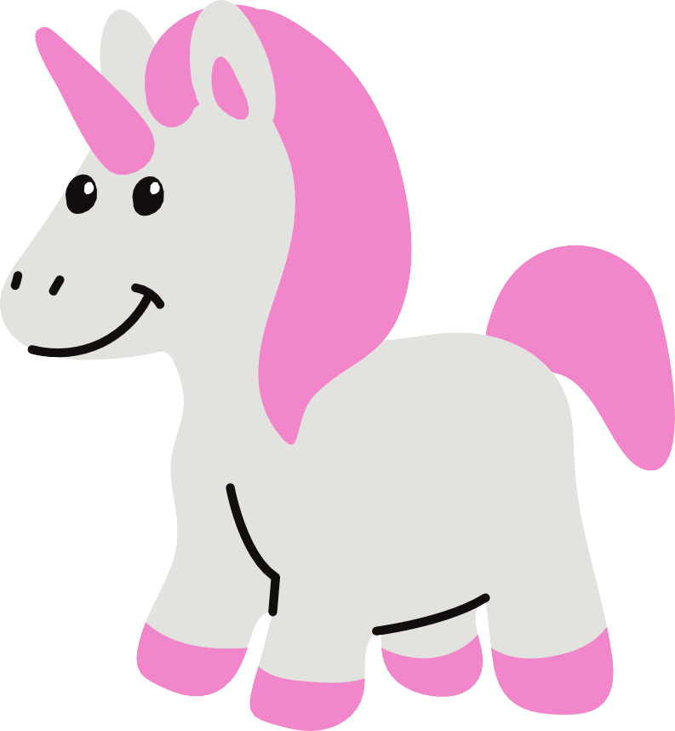

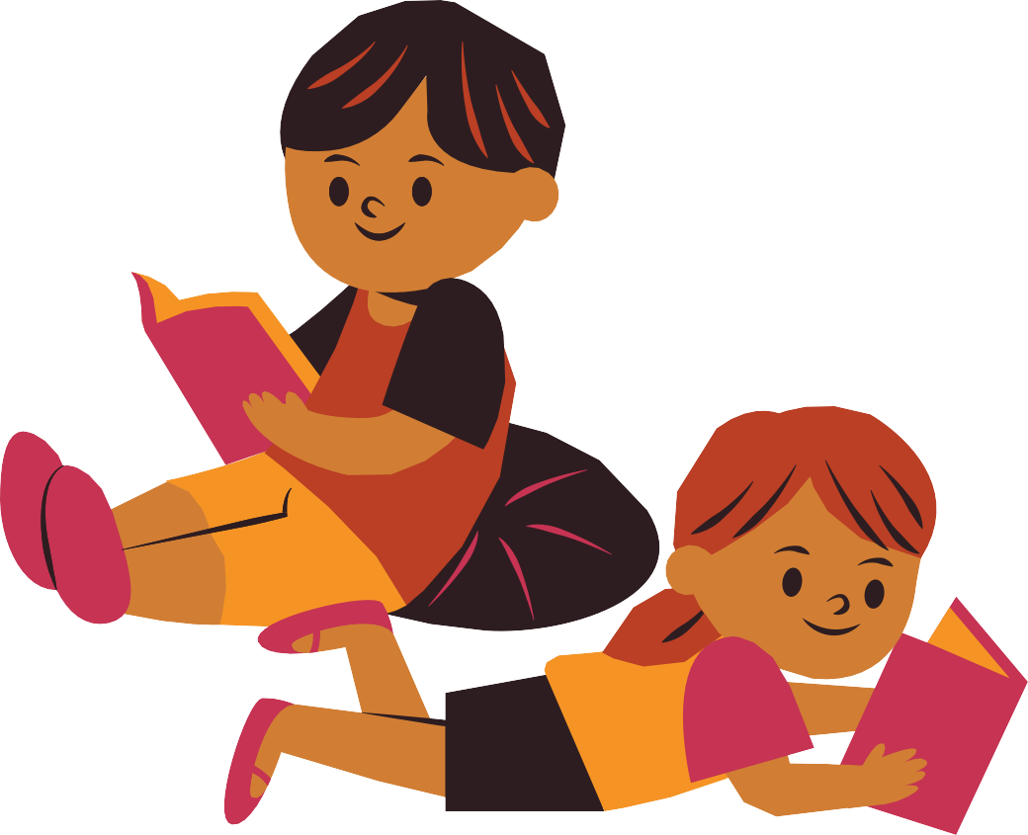
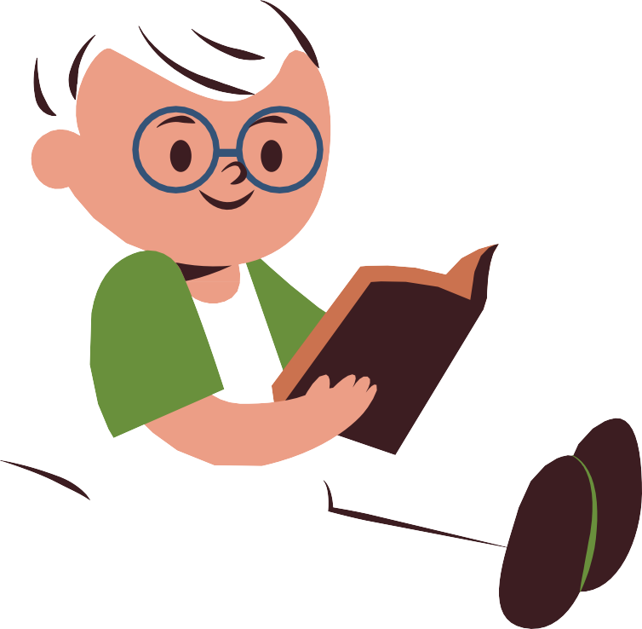
Казкотерапія - незвичайний, але ефективний терапевтичний інструмент. Базується на виникненні зв'язку між вигаданим світом казки і реальністю. Особливістю психіки є сприйняття казки, як справжнього світу, тому педагоги та психологи часто втілюють у казку ситуації, образ мислення і поведінку героїв, які формують
необхідні якості.

Slide 12
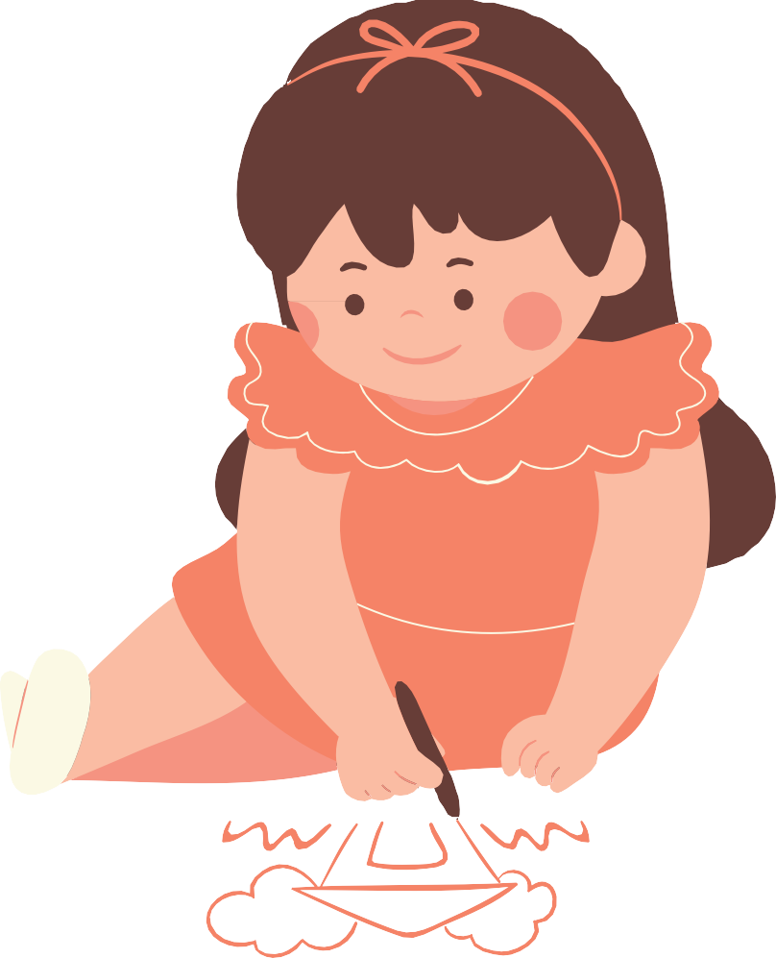
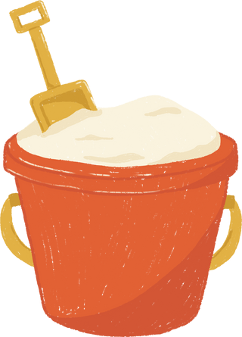
Пісочна терапія - корекція поведінки та стану за допомогою різних видів роботи з піском. Це може бути директивна або недирективна гра фігурками на полі, малювання на вологому або сухому піску.
Ефективність методу базується на благотворній дії піску на дрібну моторику, відповідно, поліпшуються когнітивні та психічні функції організму.

Slide 13
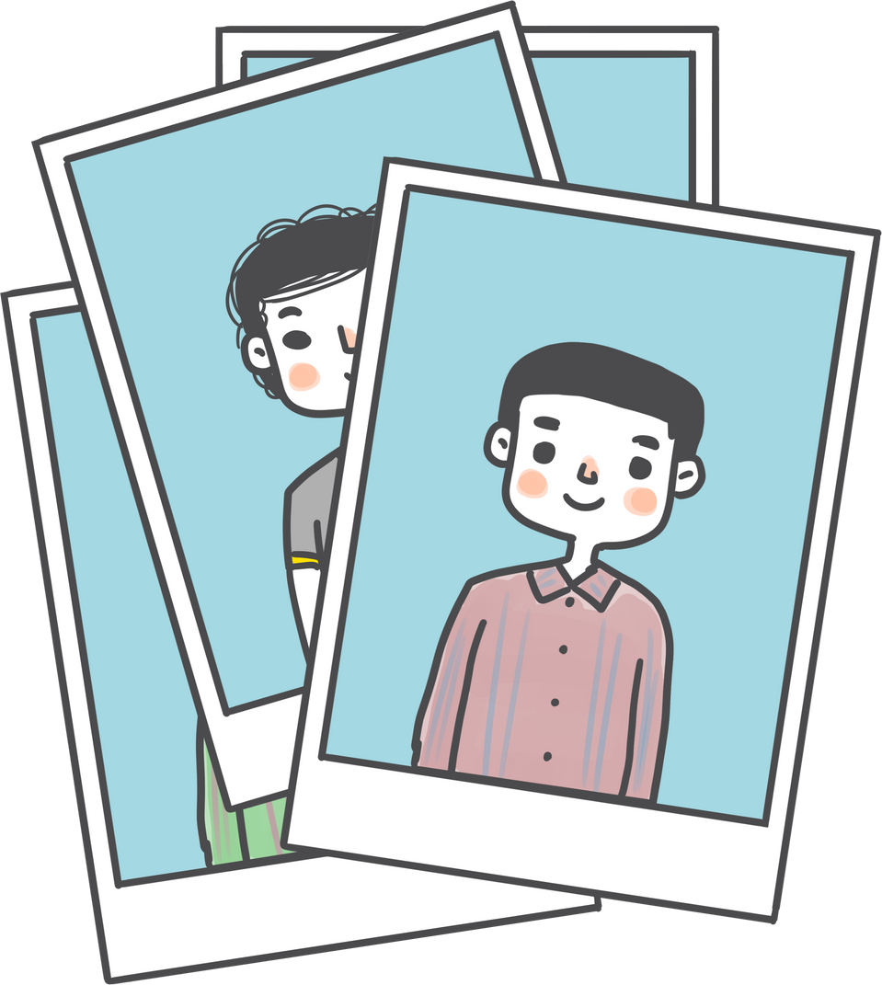
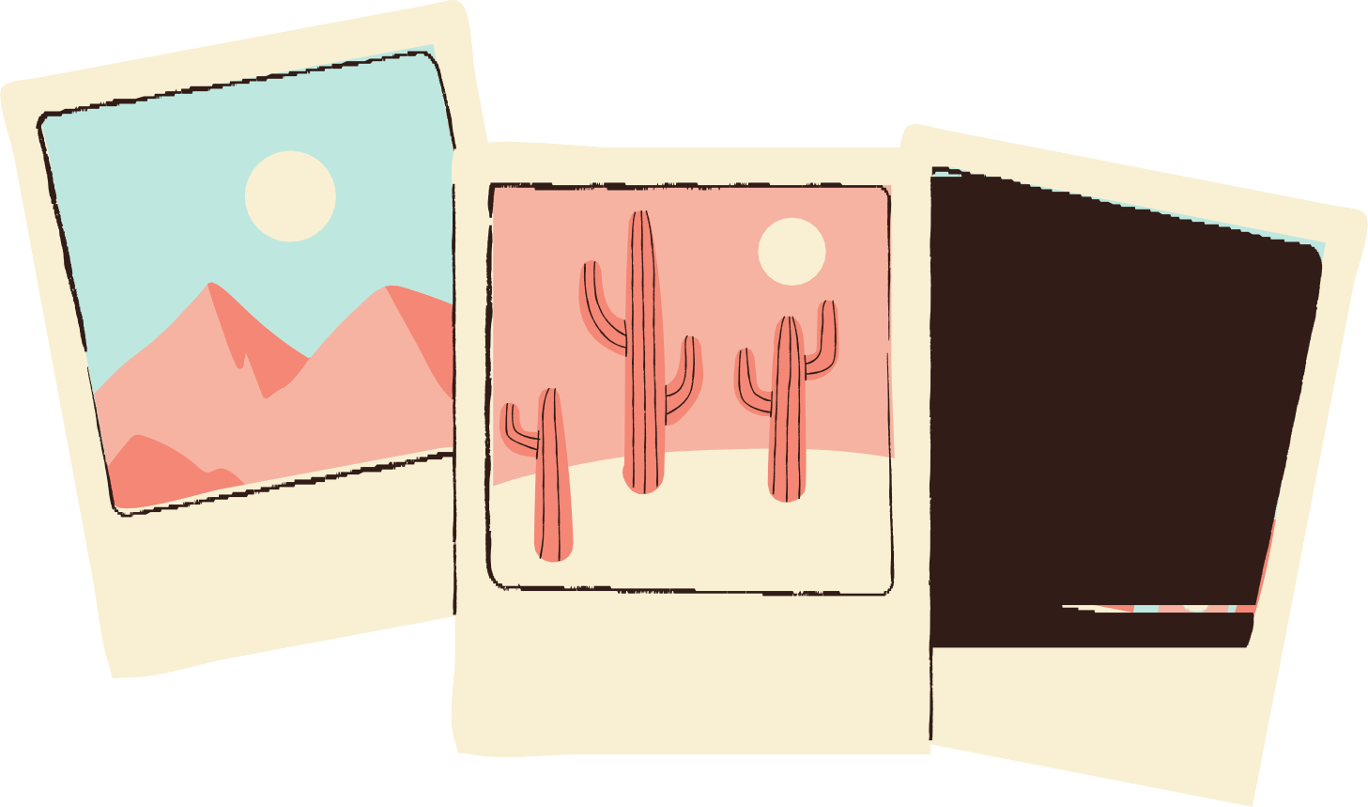
Фототерапія - робота з психофізикою за допомогою фото зображень різної спрямованості - природні об'єкти, емоції людей та ін.

Slide 14

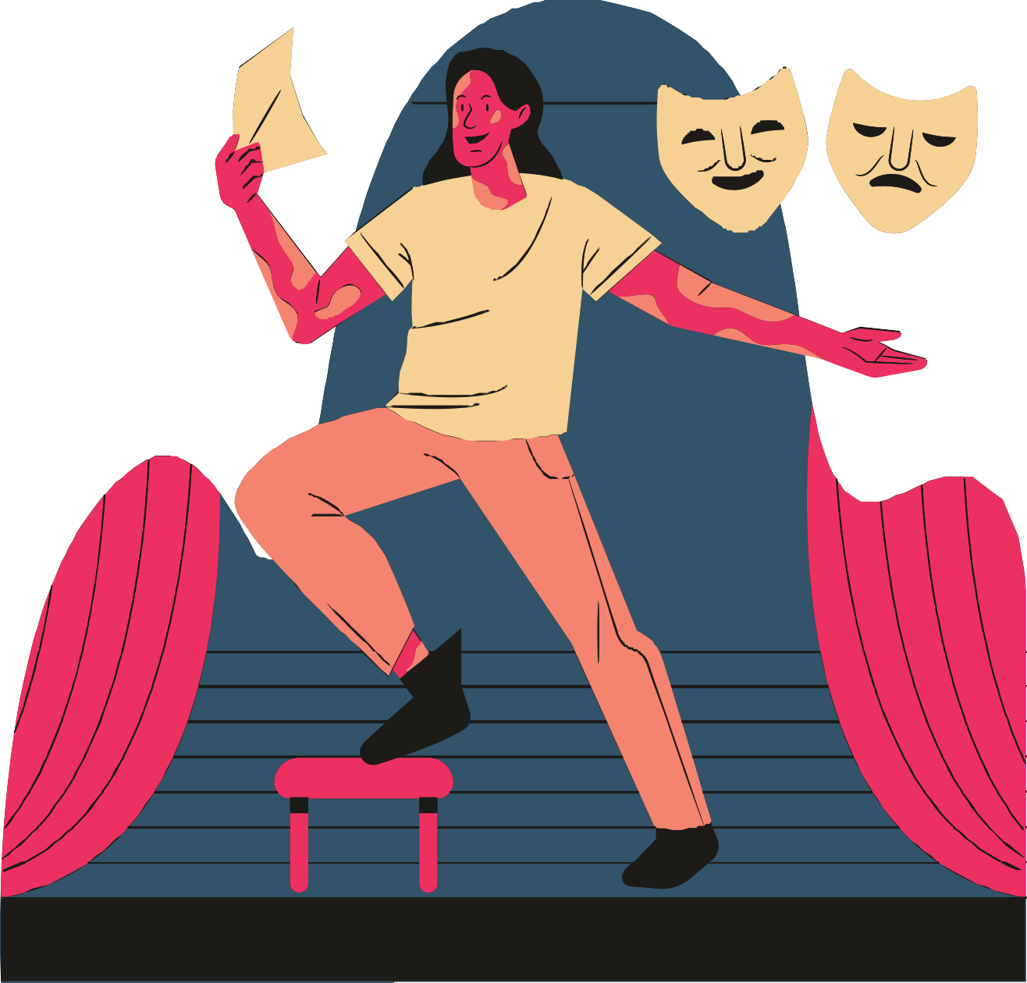
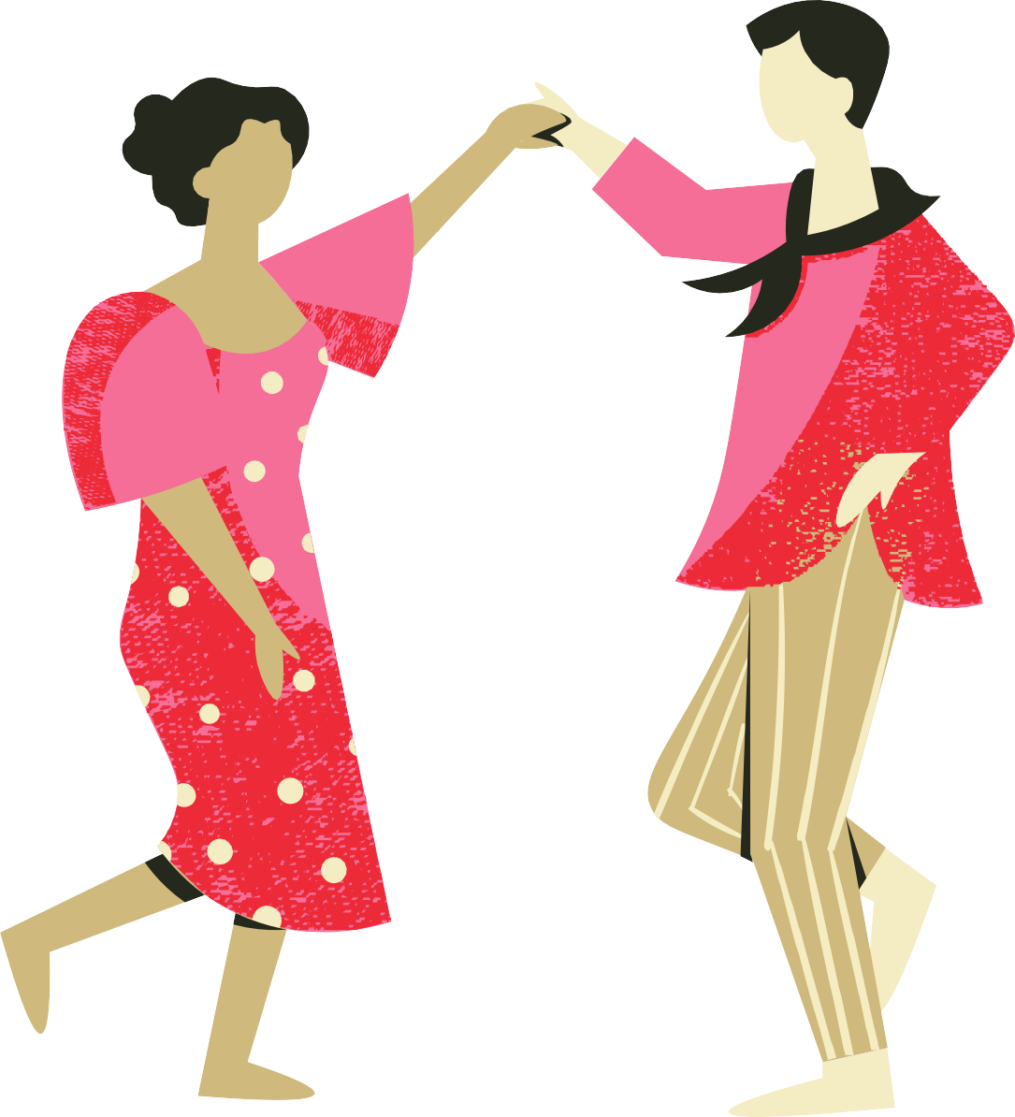
Імаготерапія - театральна діяльність, активізує уяву, знаково-символічне сприйняття, увагу, соціальну взаємодію.

Slide 15
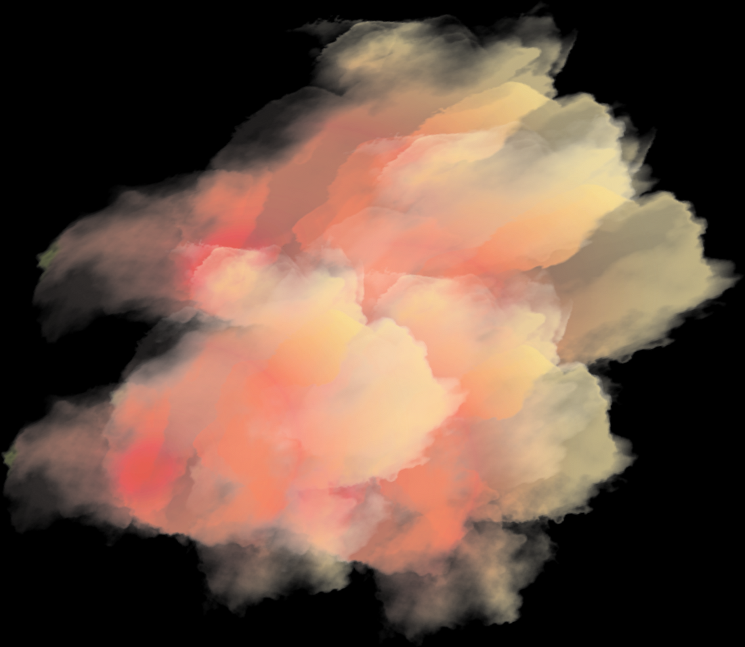
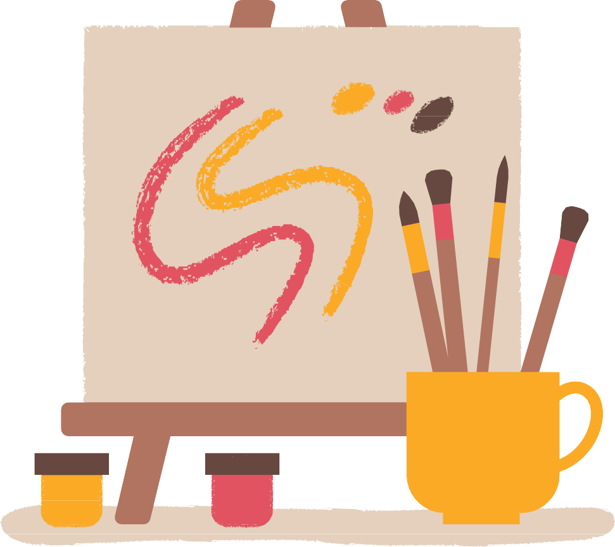
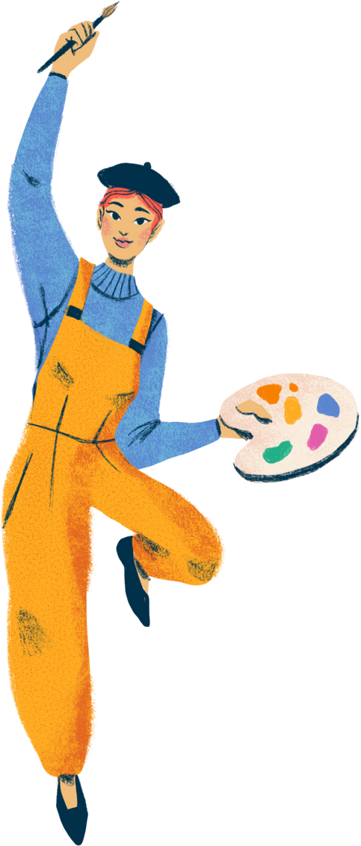
Отже, арт терапія, ефективний метод боротьби зі стресом, особливо в умовах війни. Це чудовий спосіб поліпшити психологічний стан людини, який згодом може перерости в захопленням.

